Slide 1
ФГБОУ ВО КрасГМУ им. Проф. В.Ф. Войно-Ясенецкого Минздрава России
Кафедра фармации с курсом ПО
Мастер-класс:
«Изготовление мазей с использованием средств малой механизаци»
06.02.2024
Красноярск, 2024 г.

Slide 2
План
Классификация мазей
Вспомогательные вещества в технологии мазей
Характеристика производных целлюлозы используемых в качестве основ.
Характеристика редкосшитых полимеров акриловой кислоты используемых в качестве основ.
Технологическая схема изготовления мазей
Оборудование используемое для перемешивания и гомогенизации мазей

Slide 3
Классификации мазей
По составу: простые и сложные.
По консистенции: собственно мази, кремы, гели, пасты, линименты, бальзамы.
По назначению: медицинские, косметические, защитные, электродные.
По области применения (месту нанесения): для накожного применения, для чрескожного введения лекарственных средств, для нанесения на слизистую оболочку.
По характеру действия: местного и резорбтивного.
По типу дисперсных систем: гомогенные, гетерогенные.
По типу мазевых основ: липофильные, гидрофильные, дифильные – абсорбционные, дифильные – эмульсионные.
По степени сродства свойств лекарственных веществ и мазевых основ.

Slide 4
Технология изготовления мягких лекарственных форм с использованием средств механизации в условиях производственной аптеки.
В случае изготовления больших объемов мазей, для оптимизации технологического процесса рациональным является использование на ключевых стадиях производственного процесса:
Перемешивающих устройств с целью перемешивания и гомогенизации массы.
Дозирующих устройств (поршневые дозаторы) для повышения точности дозирования и минимизации потерь, а также предотвращения загрязнения тары в процессе фасовки мазей.

Slide 5
Вспомогательные вещества в технологии мазей
Группа ВВ | Примеры
Мягкие основы - носители | вазелин, ланолин, животные жиры.
Вещества повышающие температуру плавление и вязкость основ | парафин, спермацет, воски, гидрогенизированные растительные масла, полиэтиленгликоли с высокой молекулярной массой и др.
Гидрофобные растворители | минеральные и растительные масла, бензилбензоат, изопропилпальмитат, изопропилмиристат, полиалкилсилоксаны и др.
Гидрофильные растворители | спирт этиловый и изопропиловый, полиэтиленоксиды 200-600, пропиленгликоль, глицерин, диметилсульфоксид и др.

Slide 6
Вспомогательные вещества в технологии мазей
Группа ВВ | Примеры
Эмульгаторы типа м/в | натрия лаурилсульфат, эмульгатор №1, твины (полисорбаты), полиэтиленгликолевые эфиры ВЖК, цетилпиридиня хлорид, соли ВЖК и др.
Эмульгаторы типа в/м | высшие жирные спирты, холестерин, спены, спирты шерстного воска, глицерилмоноолеат, глицерилмоностеарат и др.
Гелеобразователи | карбомеры, альгиновая кислота и ее соли, производные целлюлозы, полиэтилен, полиэтиленгликоли 1500 – 8000, бентонит, каолин, желатин, крахмал и др.
Солюбилизаторы | полисорбаты, макроголы, β-циклодекстрин, полоксомеры и др.

Slide 7
Вспомогательные вещества в технологии мазей
Группа ВВ | Примеры
Консерванты | бензалкония хлорид, имидомочевина, нипагин, нипазол, мирамистин, цетримид, хлоргексидин, бензойная и сорбиновая кислоты и их соли, пропиленгликоль, парабены, спирт этиловый и др.
Антиоксиданты | α-токоферол, аскорбиновая кислота, бутилгидроксианизол и бутилгидрокситолуол, лимонная кислота, натрия метабисульфат
Активаторы всасывания | диметилсульфоксид, диметилформамид
Пролонгаторы | поливинилпирролидон, поливиниловый спирт и др
Стабилизаторы pH | лимонная кислота, фосфорнокислые соли натрия, калия и др.

Slide 8
Производные целлюлозы
Продукты замещения атомов водорода гидроксильных групп целлюлозы различными ацильными или алкильными радикалами.
С технологической точки зрения гели на основе целлюлозы достаточно трудоемки в изготовлении и в зависимости от марки имеют ряд особенностей.
Марка | С, % | Особенности технологии
МЦ | 2 – 4 | Легко и быстро растворяется в воде t 20-25°С
NaКМЦ | 4 – 8 | Легко и быстро растворяется в воде t 20-25°С
ГЭЦ | 4 – 8 | Медленно растворяется в холодной воде и при t 20-25°С, лучше растворяется в воде при t 45-50°С
ГПМЦ | 2 – 10 | 1/3 объема воды рекомендуется нагреть до 80°С и добавить полимер при перемешивании, перемешивать около 30 мин., затем добавить оставшийся объем воды t 5-10°С
ГПЦ | 5 – 20 | Медленно растворяют в воде нагретой до t 45-60°С до полного растворения и остывания раствора да t 20-25°С
МКЦ + NaКМЦ | 3 – 7 | Легко и быстро растворяется в воде при t 20-25°С

Slide 9
Производные целлюлозы
Эфиры целлюлозы имеют различные взкости в больших пределах, сохраняют постоянную вязкость в широком диапазоне pH (4.0-9.0), устойчивы при нагревании, выдерживают автоклавирование и стерилизацию при высоких температурах (ГЭЦ, ГПМЦ), индифферентны, устойчивы в растоврах электролитов (ГЭЦ, ГПМЦ), могут использоваться для получения офтальмологических, дерматологических гелей.
К недостаткам этой группы гелеобразователей стоит отнести невысокую антимикробную активность, необходимость введения в состав суспензионно-эмульсионных лекарсвенных форм стабилизаторов агрегативной устойчивости, однако некоторые марки гелеобразователей не рекомендуется автоклавировать.

Slide 10
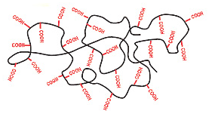
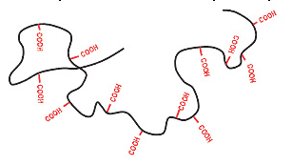
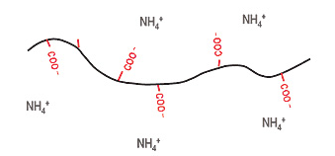
Редкосшитые полимеры акриловой кислоты
Широкое применение нашли карбополы (карбомеры). Карбополы хорошо диспрегируются в воде с образованием вязких дисперсий с pH 2.8-3.2. В отличии от других полимеров, карбополам для образования геля требуется нейтрализация растворами щелочей, в зависимости от заданных характеристик продукта в количестве не превышающем 1.5-2.0 мл на 100 г готового продукта.

Slide 11
Редкосшитые полимеры акриловой кислоты
Производные акриловой кислоты способны обеспечивать пролонгированное высвобождение. Скорость высвобождения будет зависеть от плотности перекрестных сшивок и переплетения цепей молекулы полимера и концентрации полимера.
Технология получения гелей на основе редкосшитых акриловых полимеров является трудоемкой.
Первым этапом является приготовление дисперсии полимера с использованием сита, эжектора или механического диспергатора.
Диспергирование осуществляется в воде очищенной не содержащей солей или щелочей. Допускается добавление небольшого количества неорганической кислоты с целью снижения вязкости.
Водорастворимые компоненты растворяются в воде для получения полимерной дисперсии. Нерастворимые компоненты добавляют до или после регулирования pH. Добавление нейтрализатора в водную дисперсию приводит к постепенному загущению системы.

Slide 12
Редкосшитые полимеры акриловой кислоты
В гелевые композиции карбополов можно вводить липофильные жидкости и спиртовые растворы. Гели карбополов можно подвергать стерилизации автоклавированием, гамма-излучение. Не рекомендуется проводить стерилизацию фильтрованием, так как крупные молекулы полимера не проходят через поры фильтра.
Карбополы широко применяются для получения дерматологических лекарственных форм, лекраственных форм наносимых на слизистые оболочки.
Гели карбополов хорошо впитываются, обладают охлаждающим эффектом.
Недостатками является их неустойчивость в присутствии кислот и электролитов.

Slide 13
Технологическая схема изготовления мазей

Slide 14
Оборудование используемое для перемешивания и гомогенизации мазей
Выбор оборудования для перемешивания и гомогенизации мазей будет зависеть от способа введения лекарственного вещества в мазевую основу, и конкретного типа мазевой основы.
В случае изготовления мазей-растворов на однофазных основах, возможно использование верхнеприводных мешалок для вязких сред. Для упрощения, процесс гомогенизации можно осуществлять при нагревании для снижения вязкости основы. Возможно использование комплексного емкостного оборудования с перемешивающими устройствами и рубашкой обогрева.

Slide 15
Оборудование используемое для перемешивания и гомогенизации мазей
В случае изготовления мазей-суспензий на однофазных основах, также возможно использование верхнеприводных мешалок для вязких сред, либо емкостного оборудования с перемешивающими устройствами и рубашкой обогрева.
Однако данные решения не всегда позволяют обеспечить равномерное распределение частиц во всей массе основы, а плавление основы может приводить к оседанию частиц и потере однородности массы.
Одним из способов решения данной проблемы является использование трехвалковых мельниц (трехвалковых мазетерок).
В случае изготовления мазей-эмууьсий рациональным является использование высокоскоростных верхнеприводных мешалок для вязких сред, либо емкостного оборудования с высокоскоростными перемешивающими устройствами и рубашкой обогрева.

Slide 16
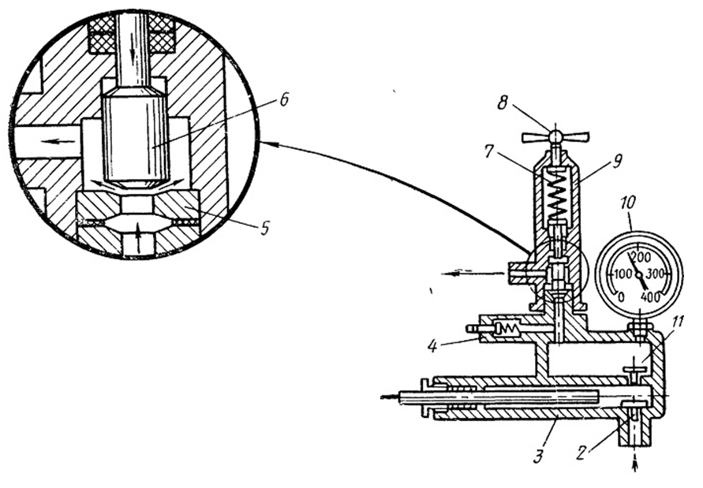
Гомогенизатор клапанного типа
2 — всасывающий клапан;
3 — плунжер;
4 — предохранительный клапан;
5 — седло гомогенизационного клапана;
6 — клапан;
7 — пружина;
8 — регулировочный винт;
9 — корпус;
10 — манометр;
11 — нагнетательный клапан.

Slide 17
Спасибо за внимание!

